Slide 1
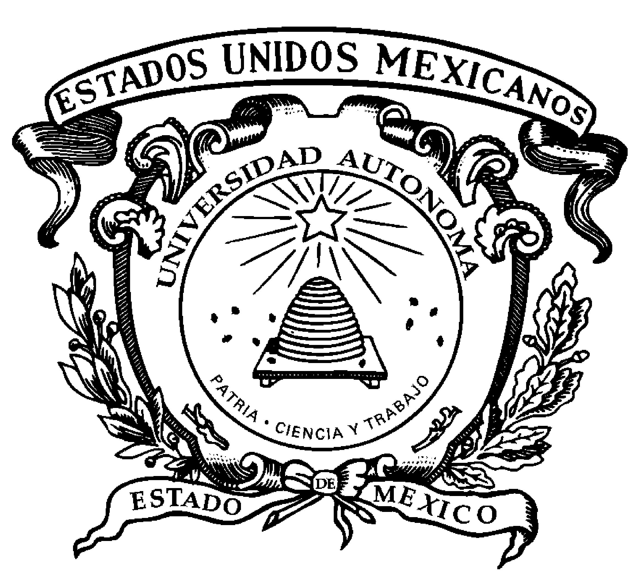


Slide 2
Universidad Autónoma del Estado de México
Facultad de Economía.
Licenciatura en Relaciones Económicas Internacionales
DERECHO INTERNACIONAL PÚBLICO.
(8 Créditos)
Tema: EL ESTADO SOBERANO
Elaboró: Dra. en C. E. Gabriela Margarita Pérez Vargas.
Septiembre de 2018.

Slide 3
FACULTAD DE ECONOMÍA
RELACIONES ECONÓMICAS INTERNACIONALES
CONTENIDO
Guión Explicativo EL ESTADO SOBERANO ELEMENTOS DEL ESTADO Población Territorio Gobierno Soberanía ESTADO Y NACIÓN MÉXICO COMO ESTADO Conclusiones Referencias | 4 7 11 13 17 2023 26 32 42 43

Slide 4
GUIÓN EXPLICATIVO
Propósito de la unidad de aprendizaje propósito de la unidad de competencia
Estructura Metodológica
FACULTAD DE ECONOMÍA
RELACIONES ECONÓMICAS INTERNACIONALES

Slide 5
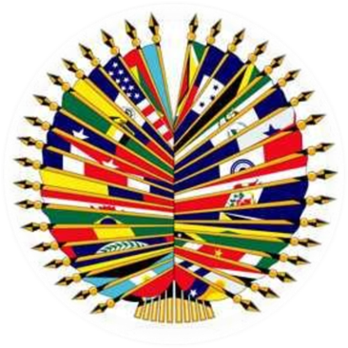
FACULTAD DE ECONOMÍA
RELACIONES ECONÓMICAS INTERNACIONALES
GUIÓN EXPLICATIVO.
Propósito de la Unidad de Aprendizaje.
.
Analizar las relaciones internacionales desde un punto de vista principalmente aplicable a los Estados y desplazándose hacia los otros sujetos de derecho internacional, identificando su fundamento en la práctica legislativa internacional.
Este propósito hace referencia a la unidad de aprendizaje “Derecho Internacional Público” que se oferta en la licenciatura de Relaciones Económicas Internacionales, dentro del núcleo de formación sustantivo, con carácter obligatorio y un valor de 8 créditos.

Slide 6
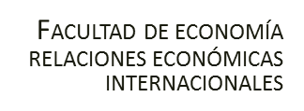
Guión Explicativo
PROPÓSITO de la unidad de aprendizaje
Identificar las características, comportamiento, integración, evolución y desenvolvimiento efectivo de los Estados, para comprender porque son los sujetos clásicos del derecho internacional público.
Este es el propósito que refiere la Unidad de Competencia 3 “Sujetos del Derecho Internacional Público”.
El tiempo destinado para desarrollar el presente tema en el aula es de 2 clases.
Estructura metodológica: este material cuenta con un sistema de almacenaje con dimensiones y materiales adecuados: Microsoft PowerPoint 2016. Está diseñado en forma clara y sencilla, y presenta lo más sobresaliente respecto al propósito de la Unidad de Competencia 3, tema 3.3. El Estado Soberano.

Slide 7
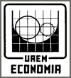
El Estado Soberano

Slide 8
EL ESTADO SOBERANO
El Estado, conforme al criterio de Oppenheim es el pueblo que se halla establecido en un territorio bajo su propio gobierno soberano.
Para Francisco A. Ursúa que, un Estado es un agrupamiento humano con comunidad de origen y de tendencia social, que ocupa un determinado territorio permanente, y ha creado un gobierno supremo.
El jurista mexicano Eduardo García Maynez cita que Estado “es la organización jurídica de una sociedad bajo un poder de dominación que se ejerce en determinado territorio”.

Slide 9
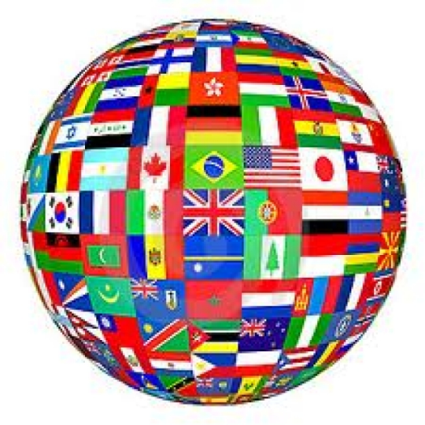
ESTADO
Una definición más completa que toma en cuenta el elemento jurídico es la que nos proporciona Alfred Verdros:
“Un Estado soberano es una comunidad humana perfecta y permanente que se gobierna plenamente a sí misma, está vinculada a un ordenamiento jurídico funcionando regularmente en un determinado territorio y en inmediata conexión con el Derecho Internacional, cuyas normas, en general, respeta.”

Slide 10
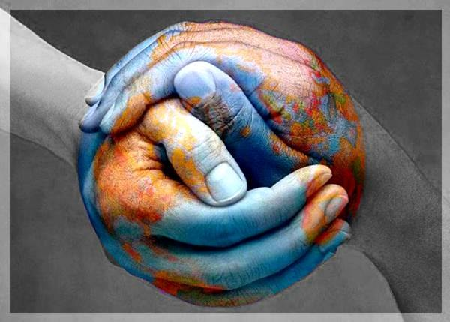
FINALIDAD DEL ESTADO
La finalidad del Estado es la realización de objetivos comunitarios. El ejercicio del poder será legítimo si el bien que se persigue es el bien común; es decir que una orden para ser legítima (además de emanar formalmente del órgano competente) debe serlo en su sustancia.
La finalidad del Estado se sostiene a partir del reconocimiento y del respeto de los derechos individuales y siempre será el interés colectivo.

Slide 11
Elementos del Estado

Slide 12
ELEMENTOS DEL ESTADO
En los conceptos que antes señalados se engloban los elementos tradicionales del Estado:
Población
Territorio
Gobierno
Soberanía

Slide 13
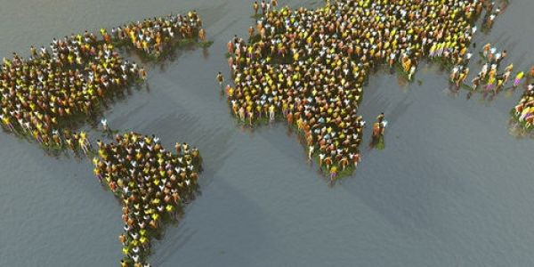
Población
LA POBLACIÓN.
La población es un grupo humano que reside en un cierto espacio físico, guardando con éste una relación también de carácter físico, Es, en otras palabras, un conjunto de habitantes que se asienta sobre un territorio determinado, vinculados por hechos de la convivencia.
Lo que es más, un Estado es una comunidad de individuos. Esto quiere decir que sin población no puede haber Estado.

Slide 14
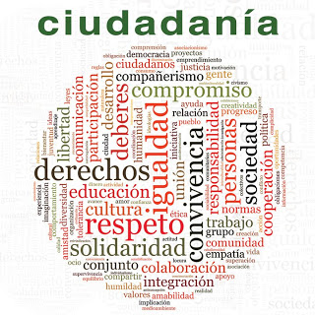
Las personas que viven dentro de los límites de un Estado son llamados “ciudadanos”. A estos, les es conferido una serie de derechos por su calidad de ciudadanos, tales como libertad, derecho a la educación, entre otros.
A cambio, el Estado les pide a los ciudadanos el cumplimiento de ciertas acciones, denominadas deberes.

Slide 15
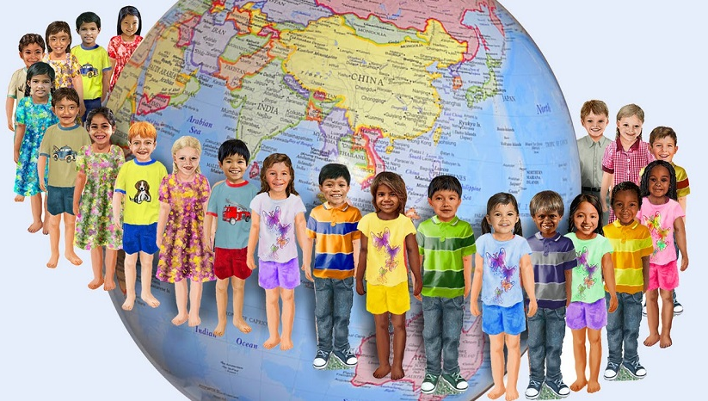
LA POBLACIÓN.
(Elemento humano nacional, en atención a que la población tiene también habitantes extranjeros, pero estos últimos no forman la esencia del Estado)
Se denomina “extranjeros” a las personas de un Estado que viven dentro del territorio de otro Estado que no es el propio.
Estas personas disfrutan de una serie de derechos (no tantos como los ciudadanos) y están sujetos a múltiples deberes. Los extranjeros pueden optar por la ciudadanía del Estado siguiendo las políticas de este.

Slide 16

ASPECTOS JURÍDICOS DE LA POBLACIÓN.
El primer concepto jurídico relacionado con la población es la nacionalidad. La nacionalidad es una noción jurídica que implica una relación política entre un individuo y un Estado determinado. En el derecho internacional privado se define como el vínculo político y jurídico que relaciona a un individuo con un Estado.
La nacionalidad es un vínculo político porque implica una condición imprescindible de la ciudadanía.

Slide 17
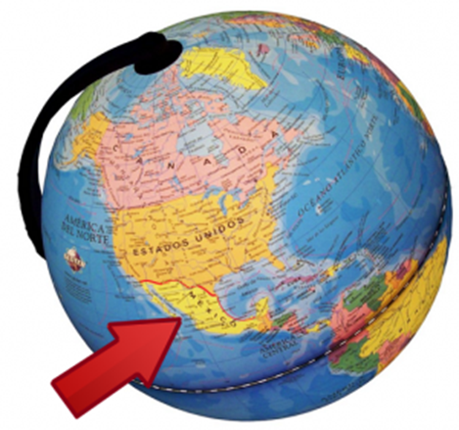
Territorio
Por lo que podemos definir al territorio como, el espacio o porción geográfica en la que se realiza la actividad estatal. Comprende el suelo con todos sus accidentes estructurales, el subsuelo y el espacio aéreo. Se extiende en tres dimensiones: superficie*, altura y profundidad.
EL TERRITORIO. (Elemento geográfico, en atención a que el territorio alude de suyo a las tierras emergidas pero, el elemento geográfico abarca el espacio terrestre, el espacio marítimo y el espacio aéreo).
*Como superficie se entiende la parte terrestre, los ríos, lagos y mares interiores, el mar territorial o patrimonial que rodea la superficie terrestre y se extiende, por una ficción, a los lugares amparados por el principio de extraterritorial conforme al Derecho Internacional.

Slide 18
1º El territorio terrestre: tierra física superficial dentro de los deslindes geográficos, y su proyección hacia el subsuelo.
2º Las aguas interiores: que son aquellas comprendidas en el territorio terrestre (lagos, ríos) y el espacio marítimo encerrado por las líneas de base recta (líneas imaginarias que unen los puntos más prominentes de la costa).
3º Territorio marítimo: Se subdivide en:
- Mar territorial: que es el espacio marítimo que se extiende desde las líneas base, hasta una paralela trazada a 12 millas mar adentro.
- Zona contigua: espacio que comprende las 12 millas que siguen al mar territorial. En esta zona el Estado puede ejercer facultades de policía, inmigración, sanitarias y aduaneras.
- Zona Económica Exclusiva: espacio marítimo que se extiende 188 millas mar adentro, medidas desde el límite exterior del mar territorial (junto al mar territorial suman 200 millas). Se entiende territorio nacional en todo lo relativo al aprovechamiento económico de los recursos situados en ella. Hacia el exterior de la Zona Económica Exclusiva está la alta mar.
4º Espacio aéreo: masa de aire que está sobre el territorio terrestre, aguas interiores y mar territorial. Se ejercen sobre éste plenas competencias. No está clara su delimitación en altura, lo que genera problemas por ejemplo respecto de vuelos a gran altura o espaciales (colocación de aparatos en órbita en el espacio exterior).
Composición del territorio:

Slide 19
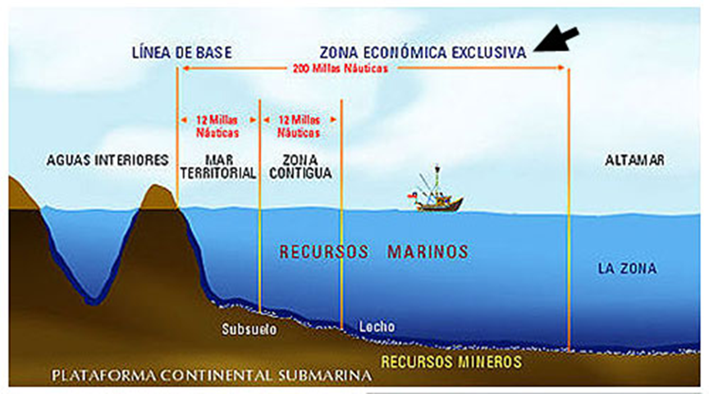
De igual forma, el Estado tiene soberanía sobre la plataforma continental, que es la parte del territorio que se encuentra bajo las aguas.
El suelo y subsuelo del mar territorial y de la Zona Económica Exclusiva pertenecen al Estado, en el ámbito de competencias que puede ejercerse en cada caso.

Slide 20
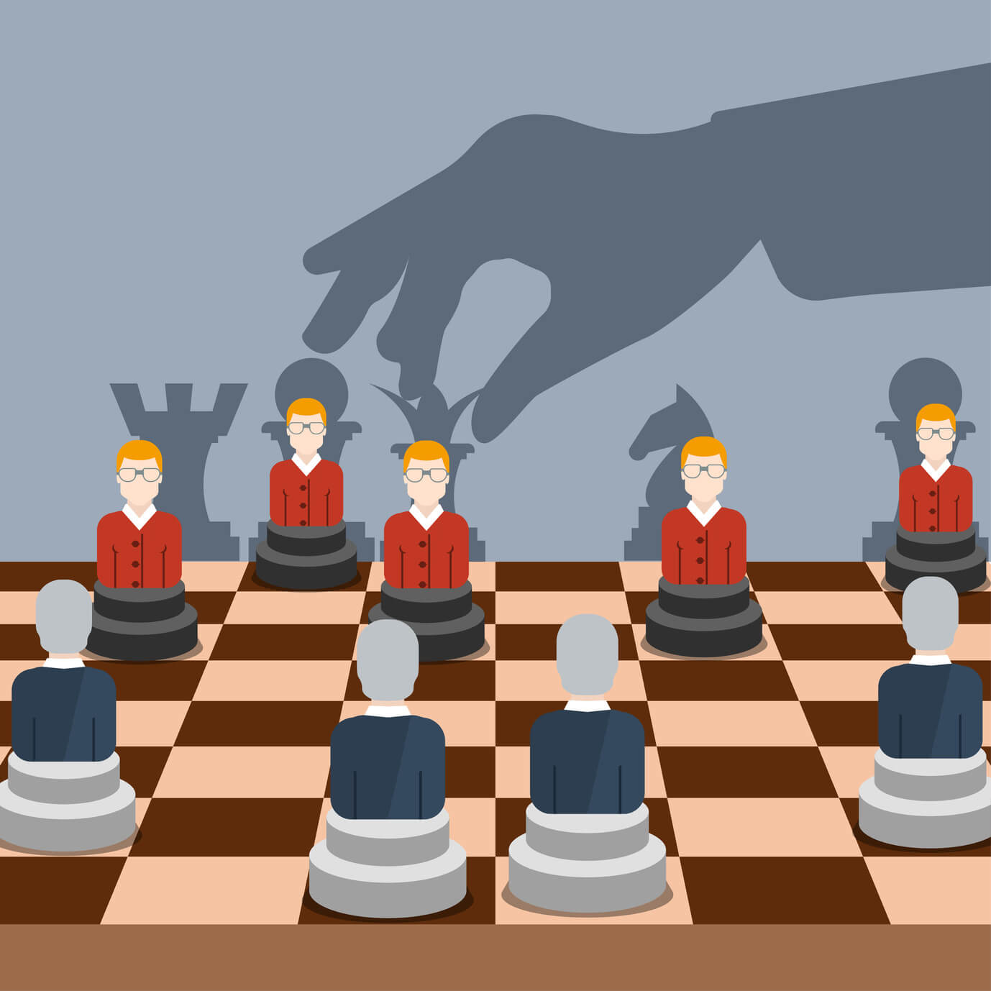
EL GOBIERNO. (Elemento político, sobre la base de que es el ente que ejerce el poder dentro del Estado).
El gobierno es la acción por la cual la autoridad impone una línea de conducta, un precepto a individuos humanos; su misión principal es ordenar, ordenes que han de dirigirse hacia la consecución del bien público fin del Estado.
Gobierno
EL GOBIERNO es el mecanismo mediante el cual se mantiene un orden reglamentado; la maquinaria para hacer y reforzar las decisiones colectivas en la sociedad y en todos lados.

Slide 21
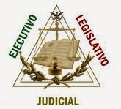
EL GOBIERNO
El gobierno está constituido por una serie de instituciones que le dan al Estado la autoridad para administrar cuestiones que le atañen, tales como la administración de las riquezas, la optimización de los servicios (educación, salud, protección), entre otros.
En este sentido, el Estado ejerce su soberanía a través de los órganos del gobierno. La división de los órganos del gobierno puede variar de un Estado a otro. Sin embargo, la división clásica incluye tres poderes: legislativo, ejecutivo y judicial.
El poder legislativo es el encargado de formular las leyes que regulan el accionar del gobierno y de los ciudadanos dentro del Estado.
El ejecutivo es el órgano encargado de reforzar la ley y hacer que estas sean cumplidas por los ciudadanos y los extranjeros dentro del territorio nacional.
El poder judicial es el órgano encargado de sancionar a aquellos que no hayan cumplido las leyes.

Slide 22
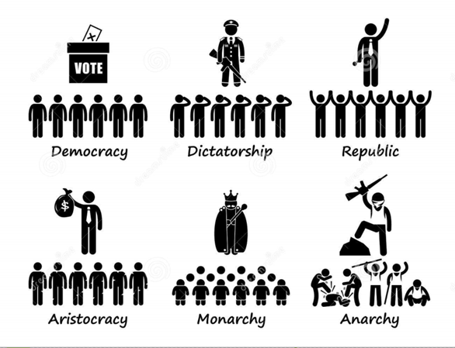
Los gobiernos se dividen en algunos grupos, según qué elementos del estado tenga el poder, entre ellos destacan los siguientes:
Democracia: en este tipo de gobierno, el pueblo es el que tiene el poder de elegir cual gobernante prefieren para ellos y las leyes que pueden o no ser aplicadas, sobresale la libertad de expresión y la división de poderes. Quienes ejercen el poder suelen tener puestos transitorios, debido a que no se permiten largos periodos de mandato.
Teocracia: es cuando la religión y la política actúan en conjunto para gobernar a una nación, siendo la religión con carácter dominante la que se ve involucrada.
Fascismo: es un movimiento en el cual los personajes en el poder producen en la población, mediante propagandas, sentimientos nacionalistas y que a su vez son totalitarios, y centralizados.
Dictadura: se basa en que una persona o pequeño grupo de personas tenga el poder absoluto e irreprochable, pasando por encima de los derechos de la población, este tipo de gobierno es considerado hostil, ya que utilizan la fuerza del ejército para que la sociedad obedezca.
.
Existen también otros tipos como la Monarquía, o la República, pero lo más relevante y comunes a nivel mundial son los cuatro mencionados anteriormente.

Slide 23
Soberanía
LA SOBERANÍA. (Elemento jurídico pues, éste es un elemento de esencia en todo Estado. Tal elemento jurídico es tan importante que es el que coordina todos los demás elementos para darle unidad al Estado. Además, es el que define cómo se integra el elemento humano nacional, también determina como se integra el elemento geográfico, el que especifica cómo se forma el elemento político).
El elemento jurídico del estado es el que organiza al Estado en todos sus elementos.
Es decir, es la manifestación que distingue y caracteriza al poder del Estado, por la cual se afirma su superioridad jurídica sobre cualquier otro poder, sin aceptar limitación ni subordinación que cercene sus facultades ni su independencia dentro de su territorio y posesiones.

Slide 24

Harold J. Laski señala que el hecho de que el Estado sea soberano es lo que lo diferencia de cualquier otra forma de organización humana. Algunas organizaciones pueden poseer los tres primeros elementos: población, territorio y gobierno, pero sin soberanía no se puede hablar de un Estado.
De acuerdo con Jean Bodin, político francés, la soberanía presenta dos aspectos: uno interno y uno externo.
La soberanía interna quiere decir que el Estado tiene poder supremo sobre todos sus ciudadanos y asociaciones.
La soberanía externa quiere decir que el Estado es independiente, por lo que tiene el derecho de no ser intervenido por otros Estados. Asimismo, la soberanía externa involucra la capacidad del Estado de establecer relaciones con otros Estados.

Slide 25
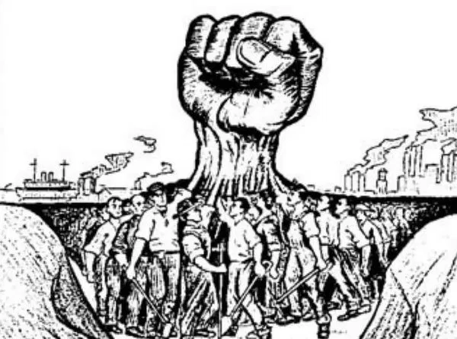
Dentro del ámbito de la política, la soberanía está asociada al hecho de ejercer la autoridad en un cierto territorio.
Esta autoridad recae en el pueblo, aunque la gente no realiza un ejercicio directo de la misma sino que delega dicho poder en sus representantes.

Slide 26
Estado y nación

Slide 27

Estado y Nación (Conceptos y Diferencias)
La Nación:
Es la población o grupo de personas que residen dentro de un espacio geográfico determinado. Este grupo posee ciertos vínculos que los mantienen unidos como por ejemplo: costumbres, su unidad idiomática, su fe religiosa, su pasado, sus anhelos e ideales comunes.
La nación es la comunidad más amplia que existe y su finalidad es generar entre las personas un vínculo de unión. La nación, además hace referencia a un conjunto de personas que se encuentran unidas por vínculos comunes como son la lengua, la raza, la cultura o la religión. En una nación también se comparten las costumbres y las tradiciones que van conformando su historia.

Slide 28
Estado y Nación (Conceptos y Diferencias)
El Estado:
El Estado, hace referencia a una agrupación humana que habita en un territorio común y que está asociada bajo una misma autoridad y bajo unas mismas normas que constituyen el gobierno. De acuerdo con la forma como cada gobierno ejerce el poder, existen varias clases de Estados:
Estados soberanos, son los que están capacitados para manejar sus asuntos internos y externos con plena autonomía. Así, pueden elegir su forma de gobierno y establecer sus propias leyes.
Estados semisoberanos, sólo pueden ejercer una soberanía interna, pero no externa, es decir que sus relaciones exteriores las dirigen otros estados; y
Estados vasallos, que no tienen soberanía interna ni externa, por tanto no tienen libertad de decisión.

Slide 29
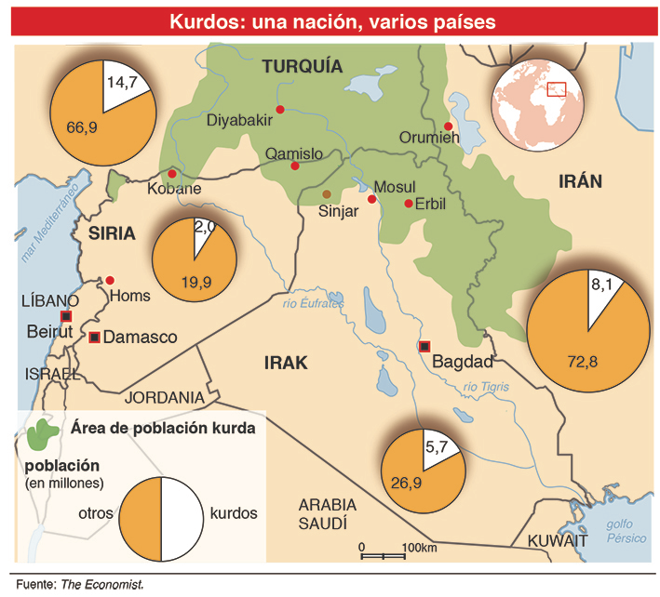
En síntesis, podemos decir que un Estado puede contener a varias naciones, como por ejemplo el Estado suizo, conformado por alemanes, franceses e italianos; y que incluso algunas naciones carecen de territorio propio como sucede con los kurdos, que están repartidos entre Turquía, Irán, Irak y Siria.
Así podríamos estar hablando de una nación que está presente en varios estados, así como un estado que está formado por varias naciones, entendidas éstas como habitantes que comparten una misma cultura y reconocen ese nexo de unión como tal.
En tanto que el “Estado” es una organización jurídica y política compuesta por elementos como: Población, Territorio, Gobierno y Soberanía. La Nación es un concepto sociológico.

Slide 30
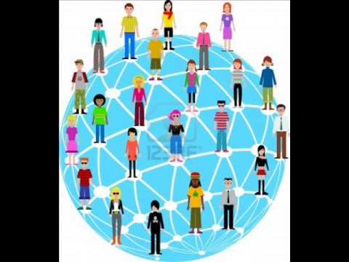
El Estado-nación presupone la equivalencia de un Estado con una nación. Hoy en día se reconocen 200 Estados, cuyas tierras y mares abarcan prácticamente todo el planeta, pero también se reconoce la existencia de más de 6 mil naciones, entendidas estas, según el politólogo José Álvarez Junco, como “un grupo de individuos que creen compartir ciertos rasgos culturales y viven sobre un territorio que consideran propio.
Aritméticamente no puede existir una coincidencia entre el número de Estados y el número de naciones, lo que obliga a la mayor parte de los Estados a ser multinacionales, multiculturales, políglotas e incluyentes, si no quieren desmembrarse. Los tiempos en que una sola raza, ideología o religión constituían el eje de cohesión de un Estado han quedado en el pasado.

Slide 31
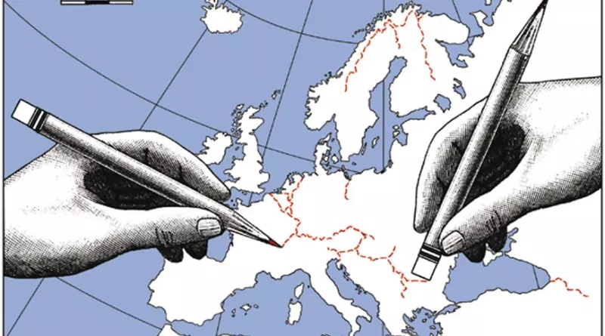
En la actualidad se entiende por país, frecuentemente el territorio controlado/reclamado por un estado y las gentes que habitan en él.
El país es el territorio y el suelo que controla un estado. No entras en un estado, sino un país.

Slide 32
MÉXICO COMO ESTADO

Slide 33
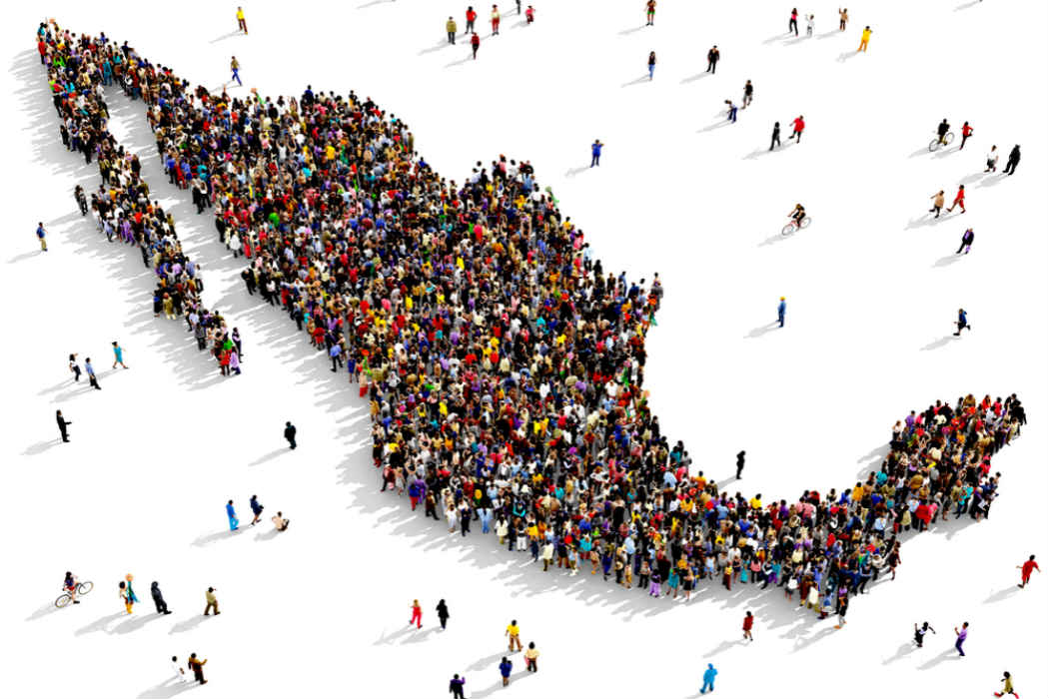
Población
La población de México de acuerdo al censo realizado por el Instituto Nacional de Estadística y Geografía (INEGI), ascendía a los casi 130 millones de habitantes en el año 2015.
La mayor parte de la población de México se encuentra localizada en el Estado de México. Allí habitan aproximadamente 15 millones de habitantes, divididos de manera proporcional entre hombres y mujeres (7.3 millones de hombres y 7.7 millones de mujeres).
Basándose en los estudios llevados a cabo por el INEGI entre los años 2005 y 2011, la población mexicana tiene la tendencia a crecer un 1.6% cada año (INEGI, 2015).

Slide 34
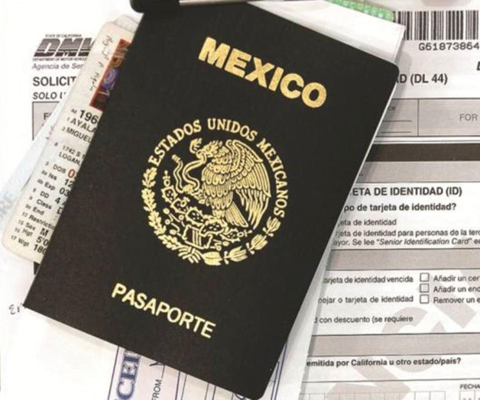
La nacionalidad es un vínculo político porque implica una condición imprescindible de la ciudadanía. Para ser ciudadano es condición necesaria, pero no suficiente, ser mexicano.
Existen mexicanos que no son ciudadanos: los menores de 18 años por ejemplo.
Artículo 34. Son ciudadanos de la República los varones y mujeres que, teniendo la calidad de mexicanos, reúnan, además, los siguientes requisitos:
Haber cumplido 18 años, y
Tener un modo honesto de vivir..
En México la constitución establece la nacionalidad mexicana no en términos conceptuales o abstractos, sino mediante el señalamiento de quienes tienen la calidad jurídica de mexicanos, cuáles son sus prerrogativas y obligaciones y cómo puede perderse esa calidad o relación jurídica. (Artículo 30 Constitucional)

Slide 35
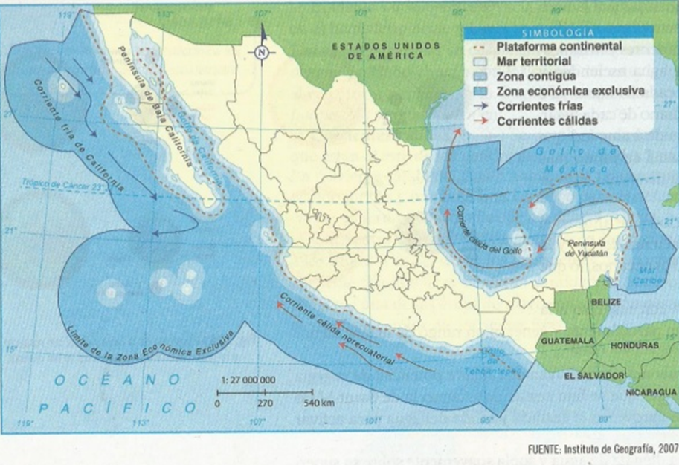
Territorio
El territorio mexicano se encuentra compuesto tanto por área continental como área marítima.
El área continental es la parte del territorio de México que se encuentra dentro del Continente Americano, más específicamente, al norte del mismo.
Éste también comprende la superficie de las islas localizadas al interior del área marítima que pertenece al país. En total ocupa un área de 1,947,156 km2
El área marítima, por su parte, se compone de la Zona Económica Exclusiva o ZEE, y el Mar Territorial. El territorio marítimo mexicano fue definido a través de tratados de índole internacional entre los estados de centro américa (Guatemala, Honduras, Cuba y Belice) y Estados Unidos. En total ocupa un área de 2,926,252 km2.
Artículo 42 Constitucional

Slide 36
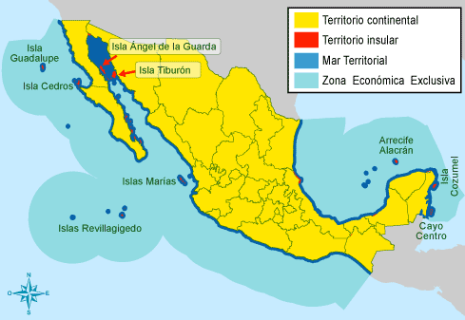
Territorio continental: es la parte de la superficie de un país ósea tierra firme.
Territorio insular: está integrado por arrecifes, cayos, islas, islotes y rocas, algunos sin nombre, que en conjunto suman una superficie de 7,419.8 km2.
El territorio de México se encuentra dividido en 31 estados y la Ciudad de México. Dentro de los 31 estados, 17 tienen litoral y 10 comparten frontera con otros estados.
El territorio de cada estado se encuentra subdividido en municipios, cuyo tamaño puede oscilar entre los 4 y 5,500 km2.

Slide 37
Reconocimiento de la ZEE por otros países
Entre México y Cuba hubo un canje de notas que delimitó la ZEE de ambos países, de acuerdo al principio de la equidistancia, en el año de 1976.
El gobierno del Presidente James Carter de los Estados Unidos, y el gobierno de México, presidido por el Lic. José López Portillo firmaron un tratado sobre límites marinos en mayo de 1978.
Espacio aéreo y espacio exterior
La regla básica referente al régimen del espacio aéreo sobre el territorio y el mar territorial es que forma parte integrante del territorio y bajo la jurisdicción exclusiva del país subyacente. El régimen del espacio aéreo queda determinado por las leyes y regulaciones de la nación subyacentes, que se encuentra en completa libertad para permitir o prohibir el vuelo de aeronaves extranjeras sobre él.

Slide 38
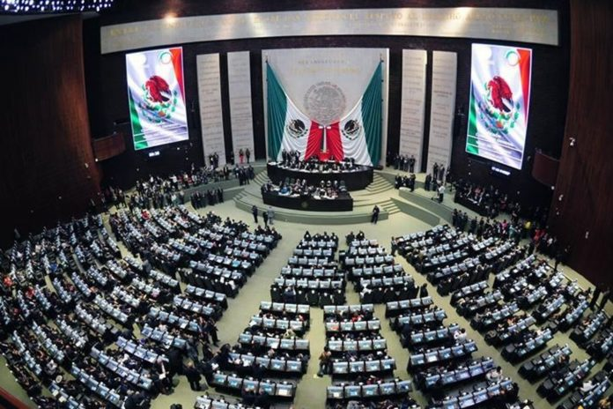
Gobierno
México cuenta con un sistema de gobierno democrático y federal, compuesto por un Poder Supremo que a su vez se divide en tres poderes: legislativo, ejecutivo y judicial.
El poder legislativo se encarga de producir leyes. Es representado por el Congreso de la Unión, que a su vez está conformado por dos cámaras, la de Senadores y la de Diputados.
Los diputados son elegidos mediante votación popular y pueden permanecer en el poder por tres años. También son elegidos por votación popular y permanecen en el poder por seis años. Los senadores son elegidos en duplas.

Slide 39
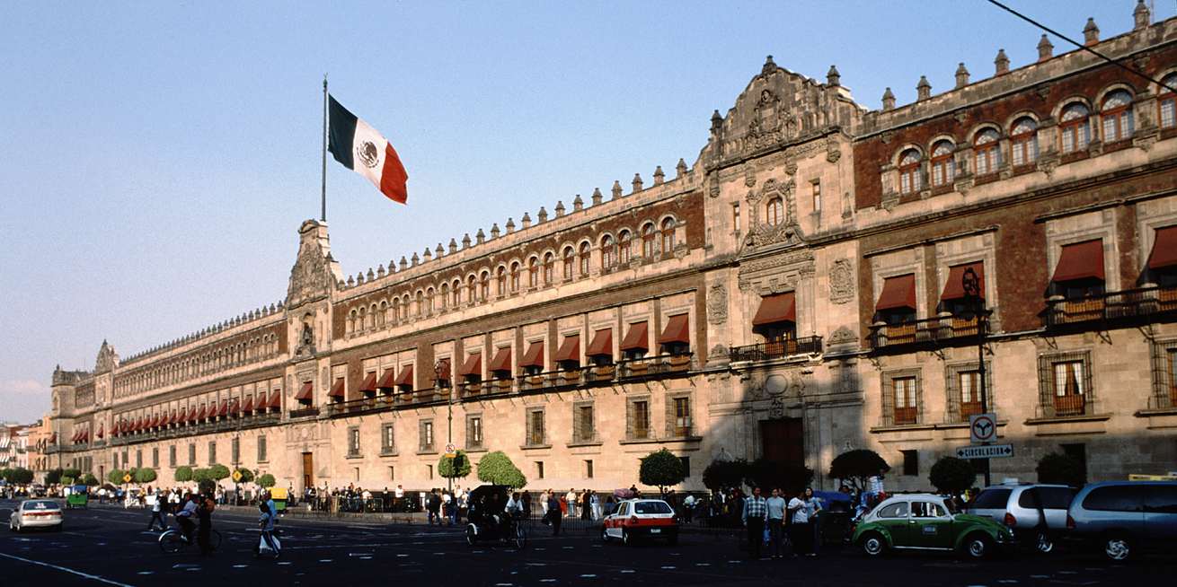
El poder ejecutivo depende del Presidente de la República. Éste es elegido cada seis años por medio de votación popular. El Presidente es el jefe de estado, y se debe encargar de realizar todas las gestiones relevantes del gobierno, sin violar las leyes avaladas por el poder legislativo.
El Presidente nombra a su gabinete de colaboradores, entre los que se encuentran 18 secretarios de estado. Los secretarios son los responsables de administrar temas relacionados con la salud, turismo, educación, comercio, energía, ecología, entre otros. (Artículo 26 de la Ley Orgánica de la Administración Pública Federal)

Slide 40
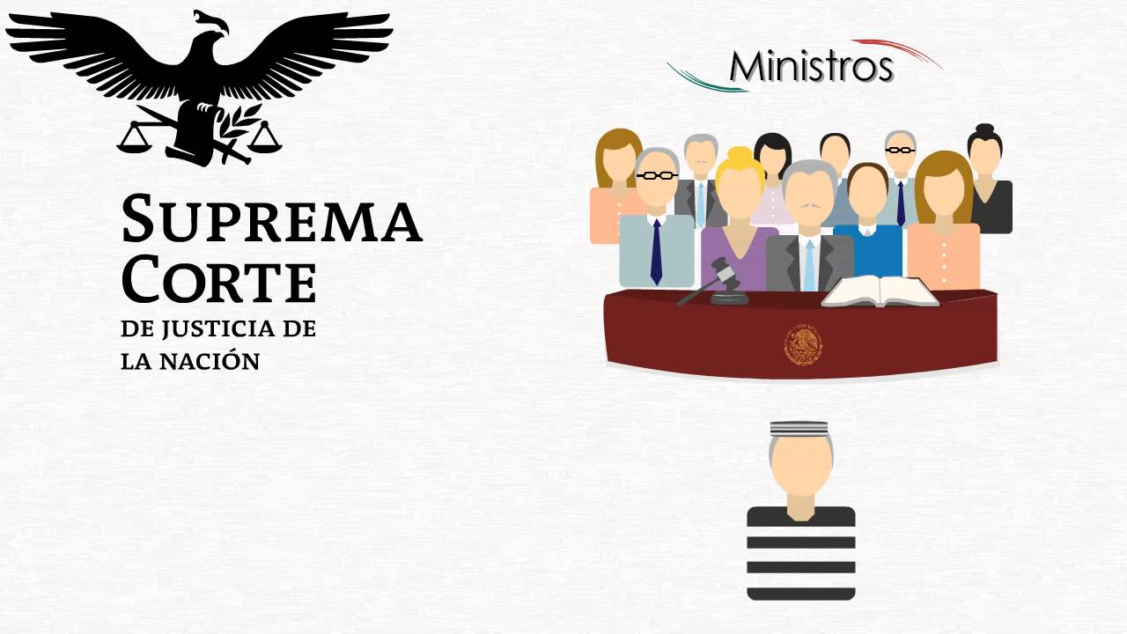
El poder judicial, por su parte, es el encargado de velar porque se cumpla con lo que está incluido en la constitución mexicana, sin miramiento de raza, sexo, nivel educativo, color, entre otros.
Esta rama del poder es representada por la Suprema Corte de Justicia, los Tribunales y Juzgados

Slide 41
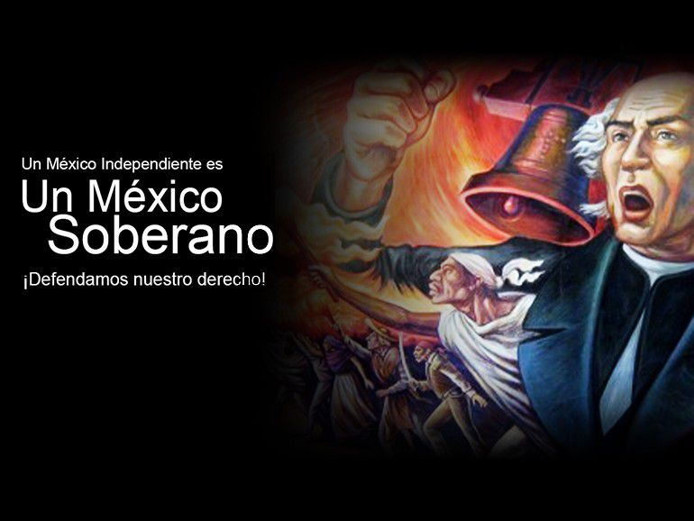
Soberanía
La soberanía de México como estado se encuentra contemplada en los artículos 39, 40 y 41 de su constitución política. En ellos se establece que la soberanía del país reside en su pueblo y que todo beneficio que se busque, deberá afectarlo positivamente.
También se señala que el pueblo tiene el derecho a modificar su forma de gobierno, y que es voluntad de éste estar constituido como una República representativa, federal, democrática, compuesta por estados libres y soberanos. (Artículo 39 Constitucional)
(Felipe Tena Ramírez)

Slide 42
CONCLUSIONES
El Estado, es el pueblo que se halla establecido en un territorio bajo su propio gobierno soberano.
Los elementos tradicionales del Estado son: la población, el territorio, el gobierno y la soberanía.
LA POBLACIÓN. (Elemento humano nacional).
EL TERRITORIO. (Elemento geográfico).
EL GOBIERNO. (Elemento político).
LA SOBERANÍA. (Elemento jurídico).
Un Estado soberano es una comunidad humana perfecta y permanente que se gobierna plenamente a sí misma, está vinculada a un ordenamiento jurídico funcionando regularmente en un determinado territorio y en inmediata conexión con el Derecho Internacional, cuyas normas, en general, respeta.

Slide 43
REFERENCIAS
Arellano, C. (2009). Primer curso de derecho internacional público. 7ª. Edición. Editorial Porrúa. México.
Castro, J. y C. Agramón (2010). Diccionario de Derecho Internacional Público. 2ª. Edición. Oxford University Press. Méxcio.
Constitución Política de los Estados Unidos Mexicanos.
Corzo, V. y E. Corzo (2012). La aplicación del Derecho Internacional en México: una visión crítica. Instituto Nacional de Ciencias Penales: Instituto Matías Romero. 1ª. Edición México.
Gómez-Robledo, A. (2008). Derecho Internacional: temas selectos. 5ª. Edición. Universidad Nacional Autónoma de México. México.
Ley de la Administración Pública Federal.
Moreno, J. Barrena, G. y F. López (2011). Derecho Internacional Público. 1ª. Edición. Oxford University Press. México.
Pichardo Pagaza I. Introducción a la nueva administración pública de México. Elementos del Estado mexicano. Archivos jurídicos. UNAM.. https://archivos.juridicas.unam.mx/www/bjv/libros/3/1425/4.pdf
Sepúlveda, C. (2009). Derecho Internacional. Editorial Porrúa. 26ª edición. México.
Seara, M. (2012). Derecho Internacional Público. 24ª. Edición. Editorial Porrúa. México.

Slide 44
FACULTAD DE ECONOMÍA
RELACIONES ECONÓMICAS INTERNACIONALES

